Slide 1

内存屏障技术
汇报人：张梓健 游越涵
Notes:
尊敬的老师，亲爱的同学们大家好！我们组的srtp项目名称是“基于OpenMV机器视觉研究”，下面由我来为大家进行我们项目组结题汇报。

Slide 2
目 录
PART 1
技术简介
CONTENT
PART 2
实际应用
PART 3
优缺点分析
PART 4
最新进展

Slide 3
01
技术简介

Slide 4
技术简介
内存屏障，也被称为内存栅栏、内存屏障指令，用于控制内存操作的顺序和可见性。为了性能优化，处理器和编译器可能会重新排序读和写操作，内存屏障就是用来在这种情况下确保对共享数据的操作按照预期顺序执行，并保证线程间的数据一致性。

Slide 5
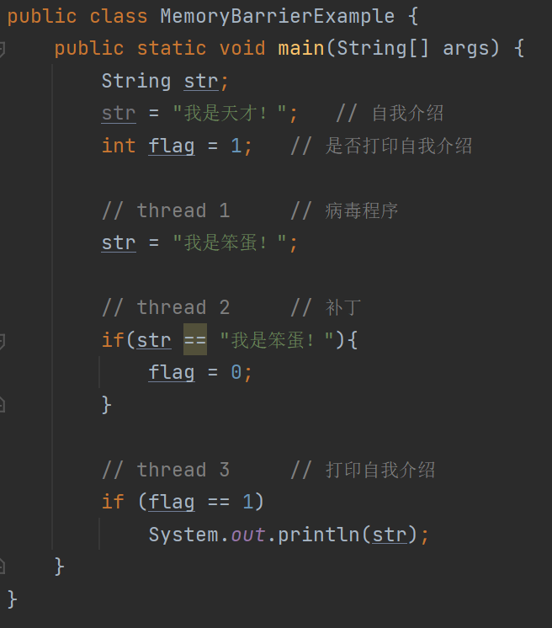
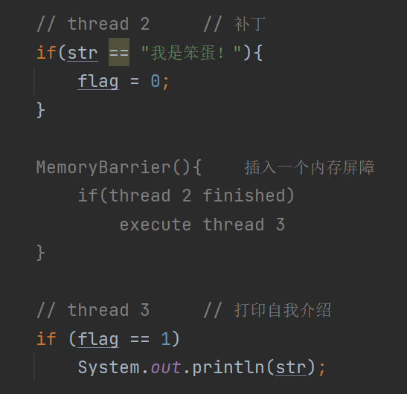
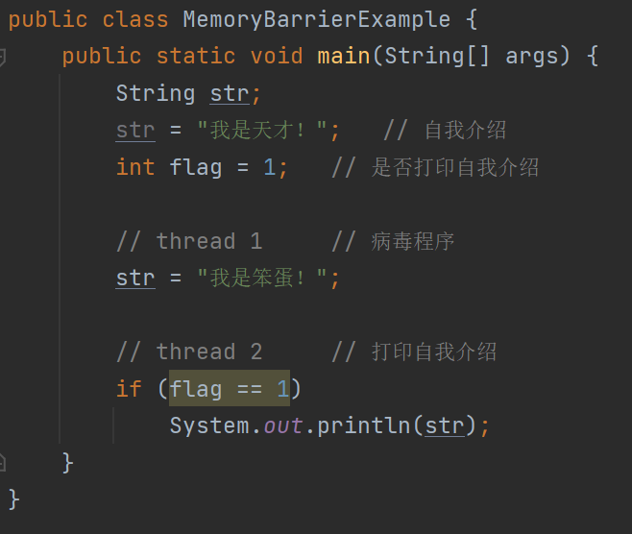
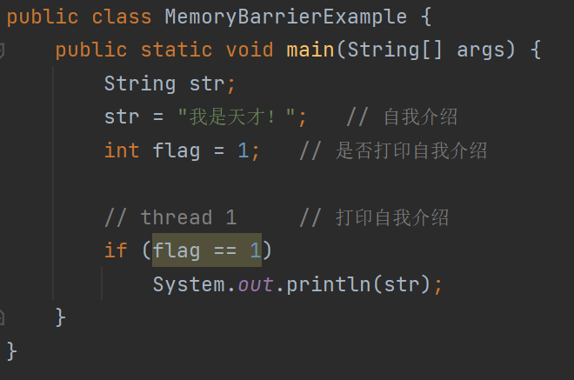
技术简介-实例介绍

Slide 6
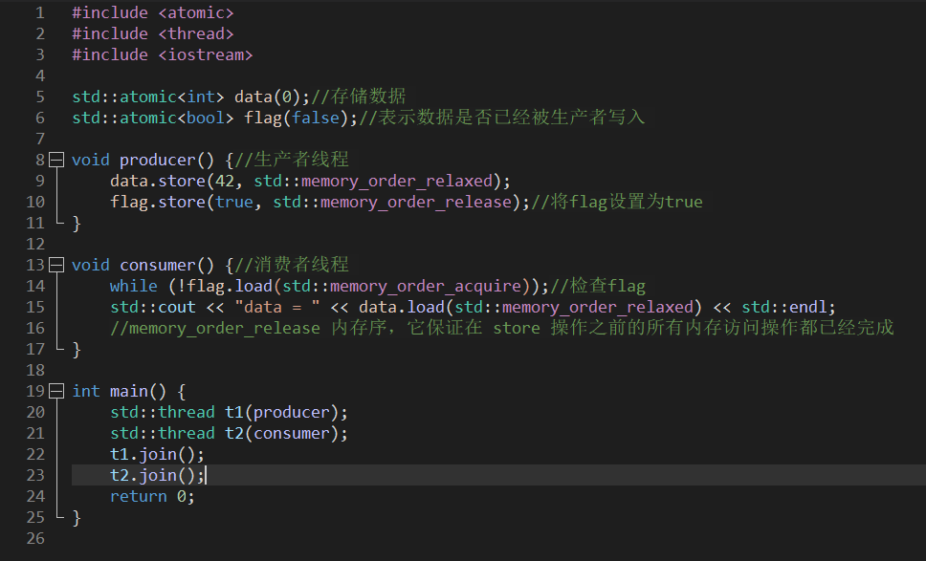
技术简介-实例介绍
使用memory_order_
acquire 内存序保证写操作之前的所有内存读操作都已经完成。

Slide 7
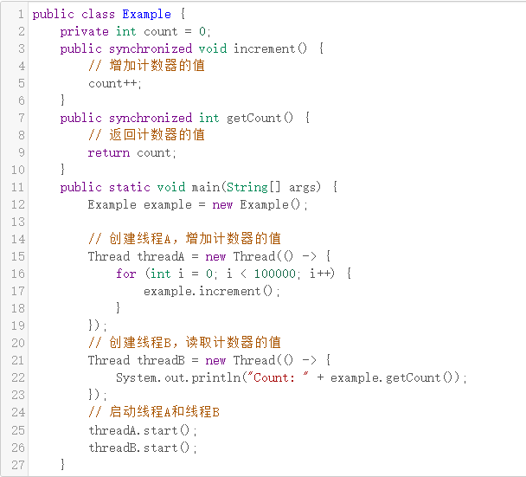
技术简介-实例介绍
使用synchronized关键字来实现互斥访问共享数据。

Slide 8
02
实际应用

Slide 9
实际应用
并发编程
设备驱动开发
数据库系统
高性能计算
编译器优化
实时系统

Slide 10
实际应用-总结
内存屏障的应用非常广泛且都很关键，因为内存屏障是多核和并发编程中数据一致性和程序正确性的基石。
Notes:
可以看到内存屏障的应用非常广泛且都很关键，因为内存屏障是多核和并发编程中数据一致性和程序正确性的基石。

Slide 11
03
优缺点分析

Slide 12
优缺点分析-优点
1
数据一致性与完整性
2
硬件与编译器优化配合
3
通用性
4
提高多线程程序的性能

Slide 13
优缺点分析-缺点
1
复杂性
2
增加性能开销
3
不同架构的差异
4
过度使用的风险
Notes:
以上总结了内存屏障的优点和缺点，可见，在实际的应用中，开发者还是需要根据具体的情况，合理权衡这些优缺点后再决定如何使用内存屏障技术。

Slide 14
优缺点分析-总结
在实际的应用中，开发者还是需要根据具体的情况，合理权衡这些优缺点后再决定如何使用内存屏障技术。
Notes:
可以看到内存屏障的应用非常广泛且都很关键，因为内存屏障是多核和并发编程中数据一致性和程序正确性的基石。

Slide 15
04
最新进展

Slide 16
最新进展
硬件支持增强
新的同步原语
编译器的智能优化
多层次的内存屏障
自动化工具的出现
高效的内存屏障指令

Slide 17
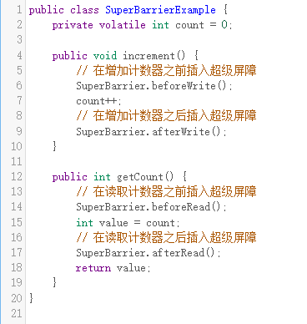
最新发展-实例介绍
超级屏障是一种基于硬件的内存屏障指令设计，是对传统内存屏障的改进和扩展。可以灵活地在不同的内存操作之间设置屏障，从而实现更细粒度的控制。

Slide 18
最新进展-总结
这些最新的发展体现了技术界对内存屏障重要性的认识，以及目前日益增长的多线程和并发执行的需求。
Notes:
这些最新的发展体现了技术界对内存屏障重要性的认识，以及目前日益增长的多线程和并发执行的需求。

Slide 19
感谢聆听 批评指正
小组成员：张梓健 游越涵 禹凌众 张博

